Slide 1



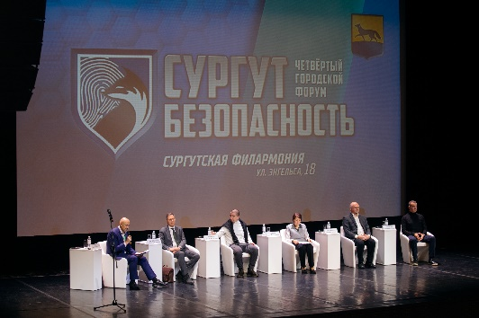
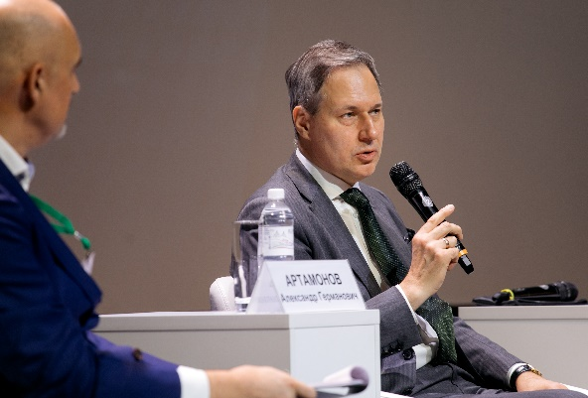
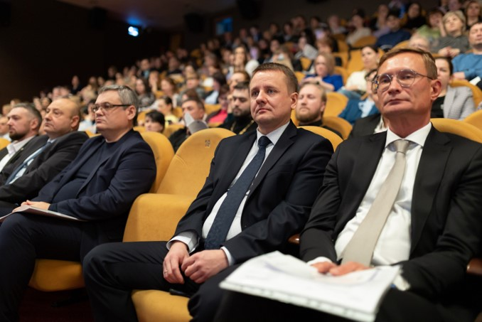
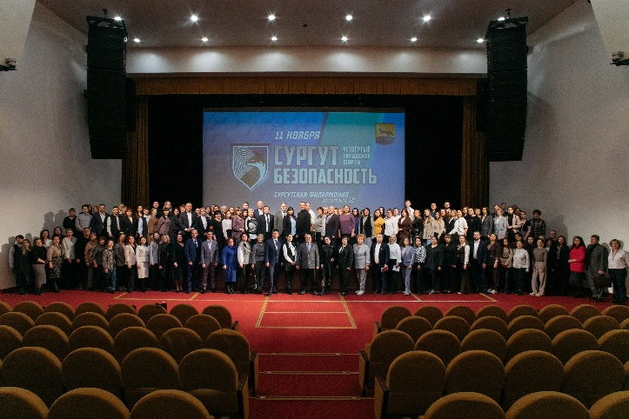
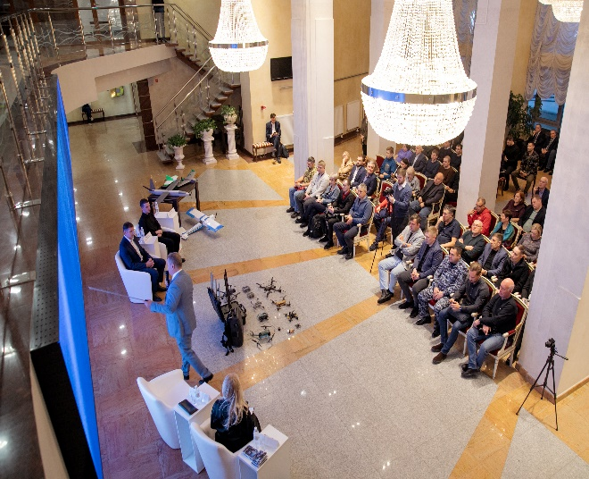
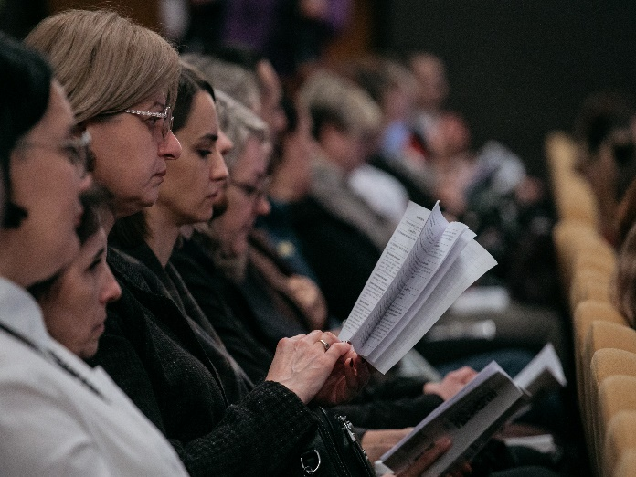
ЕЖЕГОДНЫЙ ГОРОДСКОЙ ФОРУМ «СУРГУТ.БЕЗОПАСНОСТЬ»
В РАМКАХ ФОРУМА: СЕМИНАРЫ, ЛЕКЦИИ, ОБЩЕГОРОДСКОЕ РОДИТЕЛЬСКОЕ СОБРАНИЕ,
ДЕЛОВЫЕ ИГРЫ, ЭКСКУРСИОННЫЕ ПРОГРАММЫ
ПРОГРАММА ФОРУМА ВКЛЮЧАЕТ ОБМЕН ОПЫТОМ И ОБСУЖДЕНИЕ ВОПРОСОВ ПО ПРОФИЛАКТИКЕ
ЭКСТРЕМИЗМА И ТЕРРОРИЗМА
НАРКОМАНИИ
МОШЕННИЧЕСТВА
КОРРУПЦИИ
- МЕЖНАЦИОНАЛЬНЫХ ОТНОШЕНИЙ
16 экспертов, 20 площадок, более 4,3 тысячи участников

